Slide 1


程序的分支结构

Slide 2
知识讲堂
顺序结构
分支结构
循环结构

Slide 3
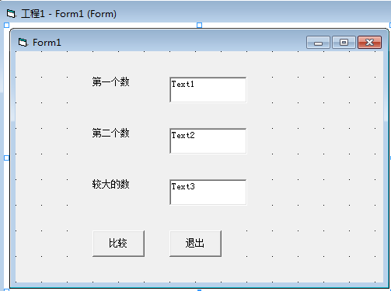
比较两数大小

Slide 4

1. 程序的分支结构
如何比较两个数的大小？
首先要输入这两个数，可以使用（文本框）；
比较的结果显示较大或较小的数，可以使用（文本框）
比较的过程可以放在按钮的Click事件中实现。

Slide 5
执行过程分析
If <条件> Then
<语句块1>
Else
<语句块2>
End If
是
条件是否成立
否
语句块1
语句块2
条件语句的下一语句

Slide 6
IF-Then-Else
定义变量：
t1=val(text1.text) t2=val(text2.text) big
t1>t2
If<条件> Then
<语句块1>
Else
<语句块2>
End If
If Then
Else
End If
big=t1
big=t2

Slide 7
练习
a = 10
b = 20
If a > b Then
Print a , b
Else
Print b , a
End If
条件是否成立
20 10

Slide 8
练习
x = 5
y = 6
If x < y Then
x = x * y
End If
Print x, y
条件是否成立
Else
……（空）
30 6

Slide 9
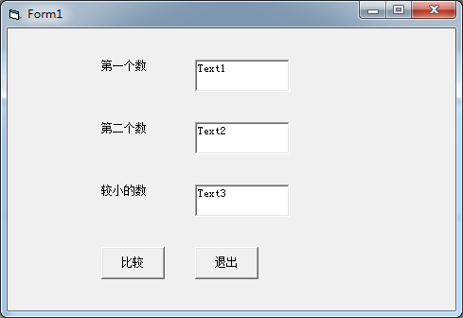
比较较小的数

Slide 10
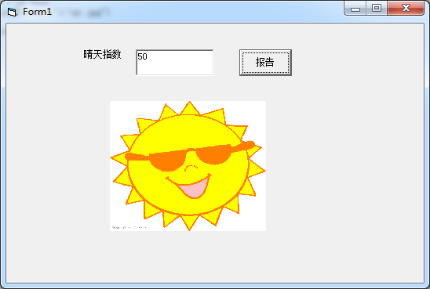
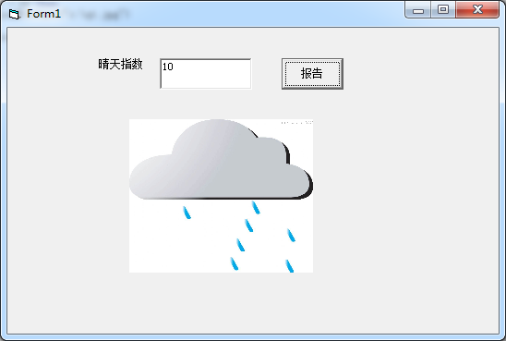
实践应用—天气报告

